Slide 1

KERNEL_PANIC
Полысалов Д.А.

Slide 2
Dungeon Crawler
rogue-like RPG
В сеттинге Dark Techno-Fantasy

Slide 3


KEY PILLARS
Современный ретро-опыт
Кроссовер sci-fi и fantasy
Одиночка в полумертвом мире
Стирание рассудка

Slide 4
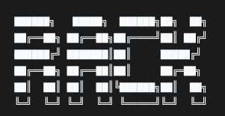
GENERAL
ASCII-Графика
8 локаций
3 босса с уникальными механиками
3 типа случайных врагов
Несколько NPC
Пошаговая боевая система
Инвентарь
Мир, открытый для исследования
“Головоломки”
Реиграбельность

Slide 5
GAME LOOP
Локация
Исследование
Боссфайт
Возвращение памяти
Получение скриптов
После боссфайта шкала MEMORY пополняется на n%
Переход на новую локацию
Случайный бой, восстановление HP, решение головоломки
Получаем новое оружие

